Slide 1
MÔN TOÁN
Giáo viên thực hiện: Lê Thị Mỹ Phụng

Slide 2
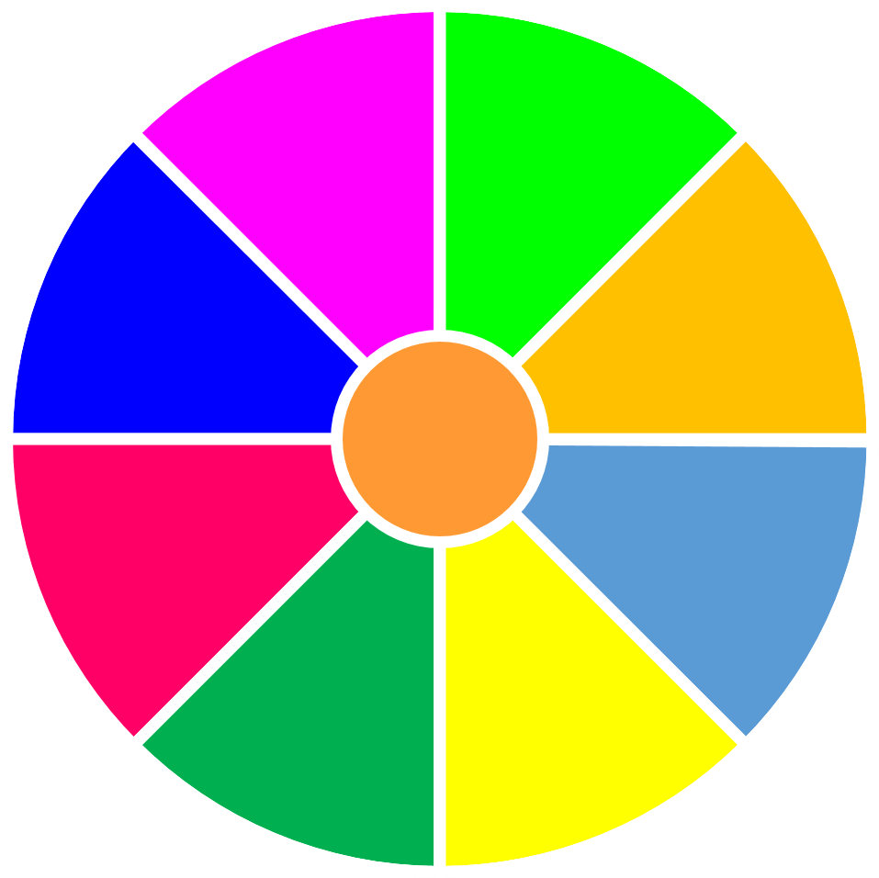
VÒNG QUAY
MAY MẮN
Cái ôm
Vỗ tay
1
2
Kẹo
Bút chì
Bút chì
Kẹo
3
4
Vỗ tay
Cái ôm
QUAY

Slide 3
Câu 1. 25 + 15=?
A. 40
B. 55
C. 35
D. 45
QUAY VỀ

Slide 4
Câu 2: 5 x 9 =
A. 42
B. 45
C. 54
D. 43
QUAY VỀ

Slide 5
Câu 3. Số tròn trăm có 3 chữ số lớn nhất là
A. 900
B. 987
C. 999
D. 998
QUAY VỀ

Slide 6
Nam cân nặng 25kg, Việt nặng hơn Nam 5 kg. Hỏi Việt cân nặng bao nhiêu ki-lô- gam?
A. 20 kg
B. 40 kg
C. 30 kg
D. 26 kg
QUAY VỀ

Slide 7
non
Ong
học
việc
The little bee

Slide 8
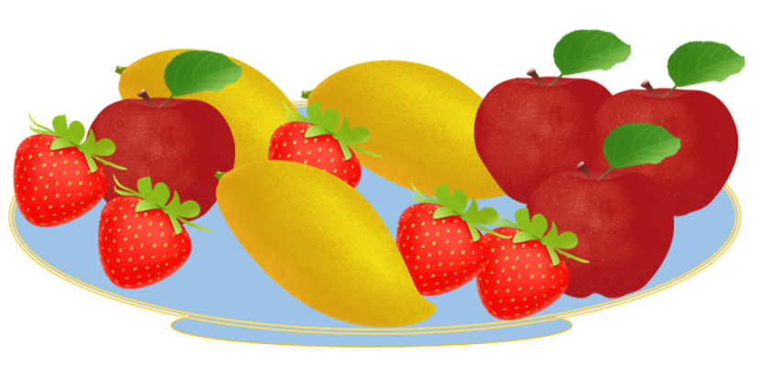
Trên đĩa có bao nhiêu quả xoài?
A. 3
B. 4
C. 5
D. 6

Slide 9
Dâu tây nhiều hơn táo mấy quả?
A. 2 quả
B. 1 quả
C. 3 quả
D. 3 quả

Slide 10
Số xoài ít hơn số dâu tây mấy quả?
A. 1 quả
B. 2 quả
C. 3 quả
D. 4 quả

Slide 11
CHỦ ĐỀ 13
LÀM QUEN VỚI YẾU TỐ THỐNG KÊ XÁC SUẤT
BÀI 65:
BIỂU ĐỒ TRANH
(Tiết 1)

Slide 13
TRÒ CHƠI “Ô TÔ VUA”

Slide 14
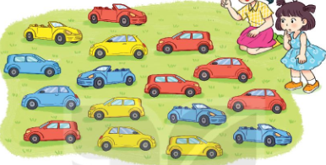
Cửa hàng ô tô nhập về các loại ô tô có nhiều kiểu dáng, màu sắc khác nhau và đang còn khá lộn xộn. Em hãy giúp chủ cửa hàng sắp xếp lại theo màu và tìm xem xe màu nào được nhập về có số lượng nhiều nhất.

Slide 15
Vàng
Xanh
Đỏ

Slide 16
SỐ Ô TÔ THEO MỖI MÀU
5
5
6
1. Ô tô màu nào có số lượng nhiều nhất? Vì sao?
2. Nhận xét, so sánh số lượng ô tô màu vàng và ô tô màu xanh. Vì sao em biết điều đó?
Nhìn vào biểu đồ, ta thấy:
Theo số ô tô mỗi màu, ô tô màu đỏ nhiều nhất.
Số ô tô màu vàng bằng số ô tô màu xanh.

Slide 18
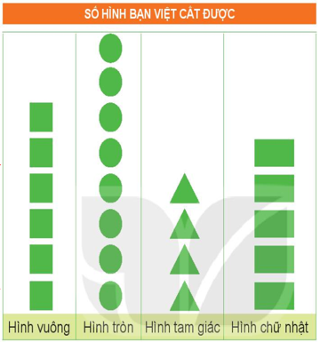
1
Quan sát biểu đồ rồi trả lời câu hỏi
Đây là biểu đồ gì chúng ta đã được học?
Biểu đồ cho biết điều gì?
Việt đã cắt được những hình nào?
Biểu đồ tranh
Biểu đồ cho biết “Số hình bạn Việt cắt được”
Việt cắt được những hình: hình vuông, hình tròn, hình tam giác và hình chữ nhật

Slide 19
1
Quan sát biểu đồ rồi trả lời câu hỏi.
a) Mỗi loại có bao nhiêu hình?
b) Hình nào có nhiều nhất? Hình nào có ít nhất?

Slide 20
1
Quan sát biểu đồ rồi trả lời câu hỏi.
a) Mỗi loại có bao nhiêu hình?
8
6
Có 6 hình vuông, 8 hình tròn, 4 hình tam giác, 5 hình chữ nhật.
5
4
b) Hình nào có nhiều nhất?
Hình nào có ít nhất?
Hình tròn có nhiều nhất.
Hình tam giác có ít nhất.

Slide 21
2
Quan sát biểu đồ rồi trả lời câu hỏi
SỐ BÔNG HOA ĐÃ NỞ TRONG VƯỜN
Đây là dạng biểu đồ gì?
Bạn Rô – bốt đã hái những loại hoa nào?
Biểu đồ tranh
Hoa hồng, hoa cúc, hoa đồng tiền
Biểu đồ ở bài 1 và bài 2 đều là biểu đồ tranh.
Em hãy quan sát và cho biết hai biểu đồ này có gì khác nhau?
Biểu đồ 1 trình bày theo hàng dọc
Biểu đồ 2 trình bày theo hàng ngang

Slide 22
2
Quan sát biểu đồ rồi trả lời câu hỏi.
SỐ BÔNG HOA ĐÃ NỞ TRONG VƯỜN
Mỗi loại có bao nhiêu bông hoa?
Có tất cả bao nhiêu bông hoa?
Hoa hồng nhiều hơn hoa cúc mấy bông?

Slide 23
2
Quan sát biểu đồ rồi trả lời câu hỏi.
SỐ BÔNG HOA ĐÃ NỞ TRONG VƯỜN
6
4
10
a) Có 6 bông hoa hồng, 4 bông hoa cúc, 10 bông hoa đồng tiền.
a) Mỗi loại có bao nhiêu bông hoa?
b) Có tất cả 20 bông hoa.
6 + 4 + 10 = 20 (bông)
b) Có tất cả bao nhiêu bông hoa?
c) Hoa hồng nhiều hơn hoa cúc mấy bông?
c) Hoa hồng nhiều hơn hoa cúc 2 bông.
6 – 4 = 2 (bông)

Slide 25
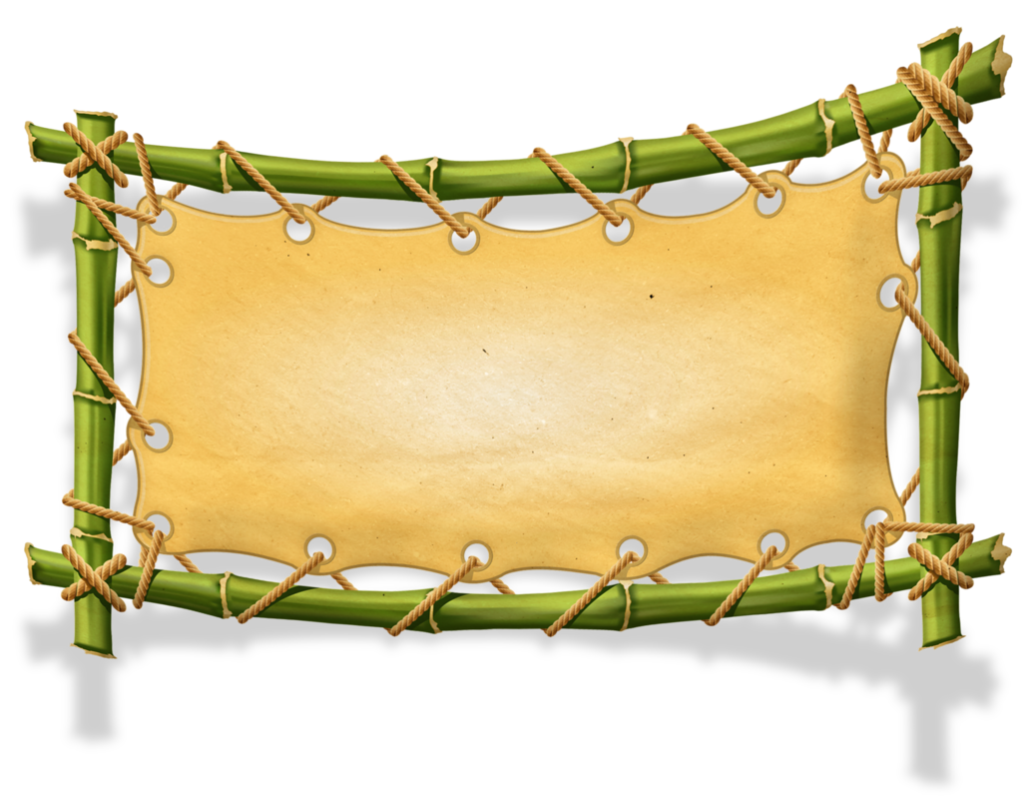
Game Cuộc Phiêu Lưu Của Jack

Slide 26
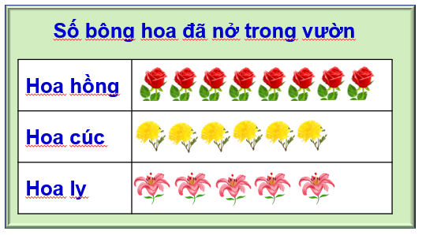
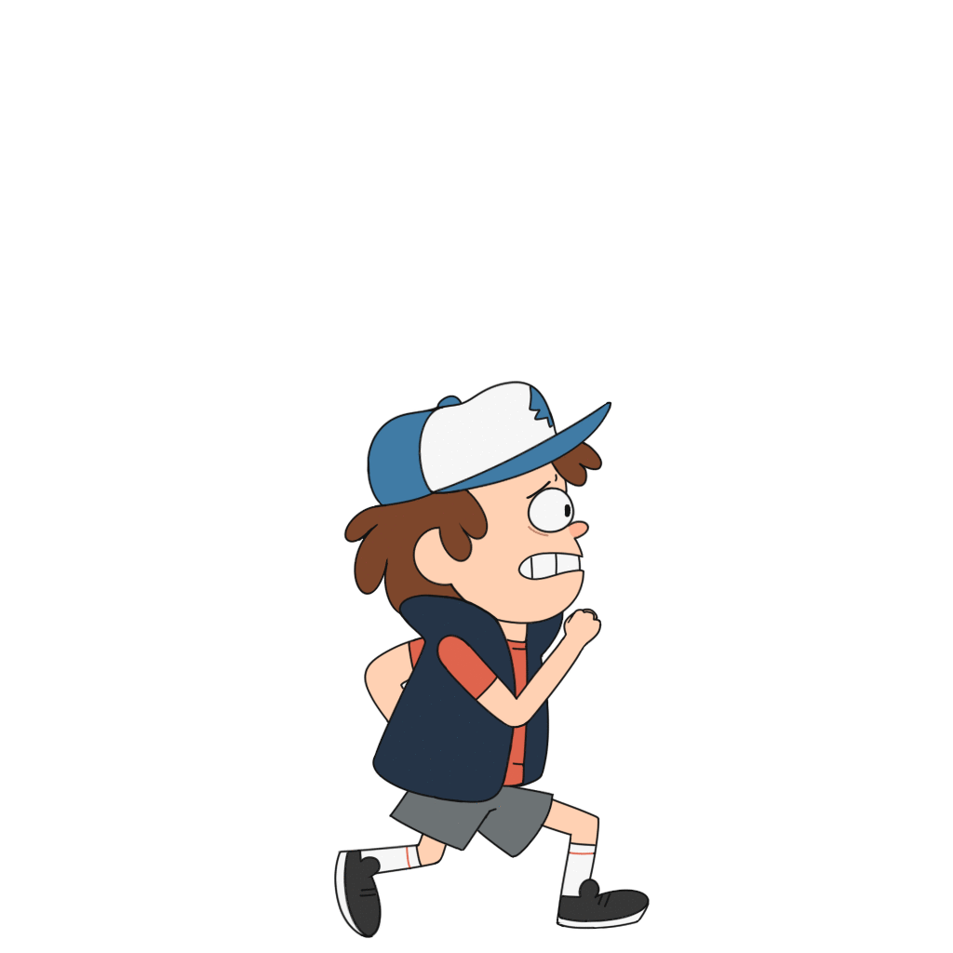
Có mấy bông hoa hồng đã nở?
8 bông hoa hồng
Notes:
GV bấm vào khúc gỗ để hiện đề bài => bấm vào cậu bé để hiện đáp án => bấm vào đáp án => bấm vào mũi tên để di chuyển

Slide 27
Có mấy bông hoa cúc đã nở?
6 bông hoa cúc
Notes:
GV bấm vào khúc gỗ để hiện đề bài => bấm vào cậu bé để hiện đáp án => bấm vào đáp án => bấm vào mũi tên để di chuyển

Slide 28
Loại hoa nào nở nhiều nhất?
Hoa hồng
Notes:
GV bấm vào khúc gỗ để hiện đề bài => bấm vào cậu bé để hiện đáp án => bấm vào đáp án => bấm vào mũi tên để di chuyển

Slide 29
Loại hoa nào nở ít nhất?
Hoa ly
Notes:
GV bấm vào khúc gỗ để hiện đề bài => bấm vào cậu bé để hiện đáp án => bấm vào đáp án => bấm vào mũi tên để di chuyển

Slide 30
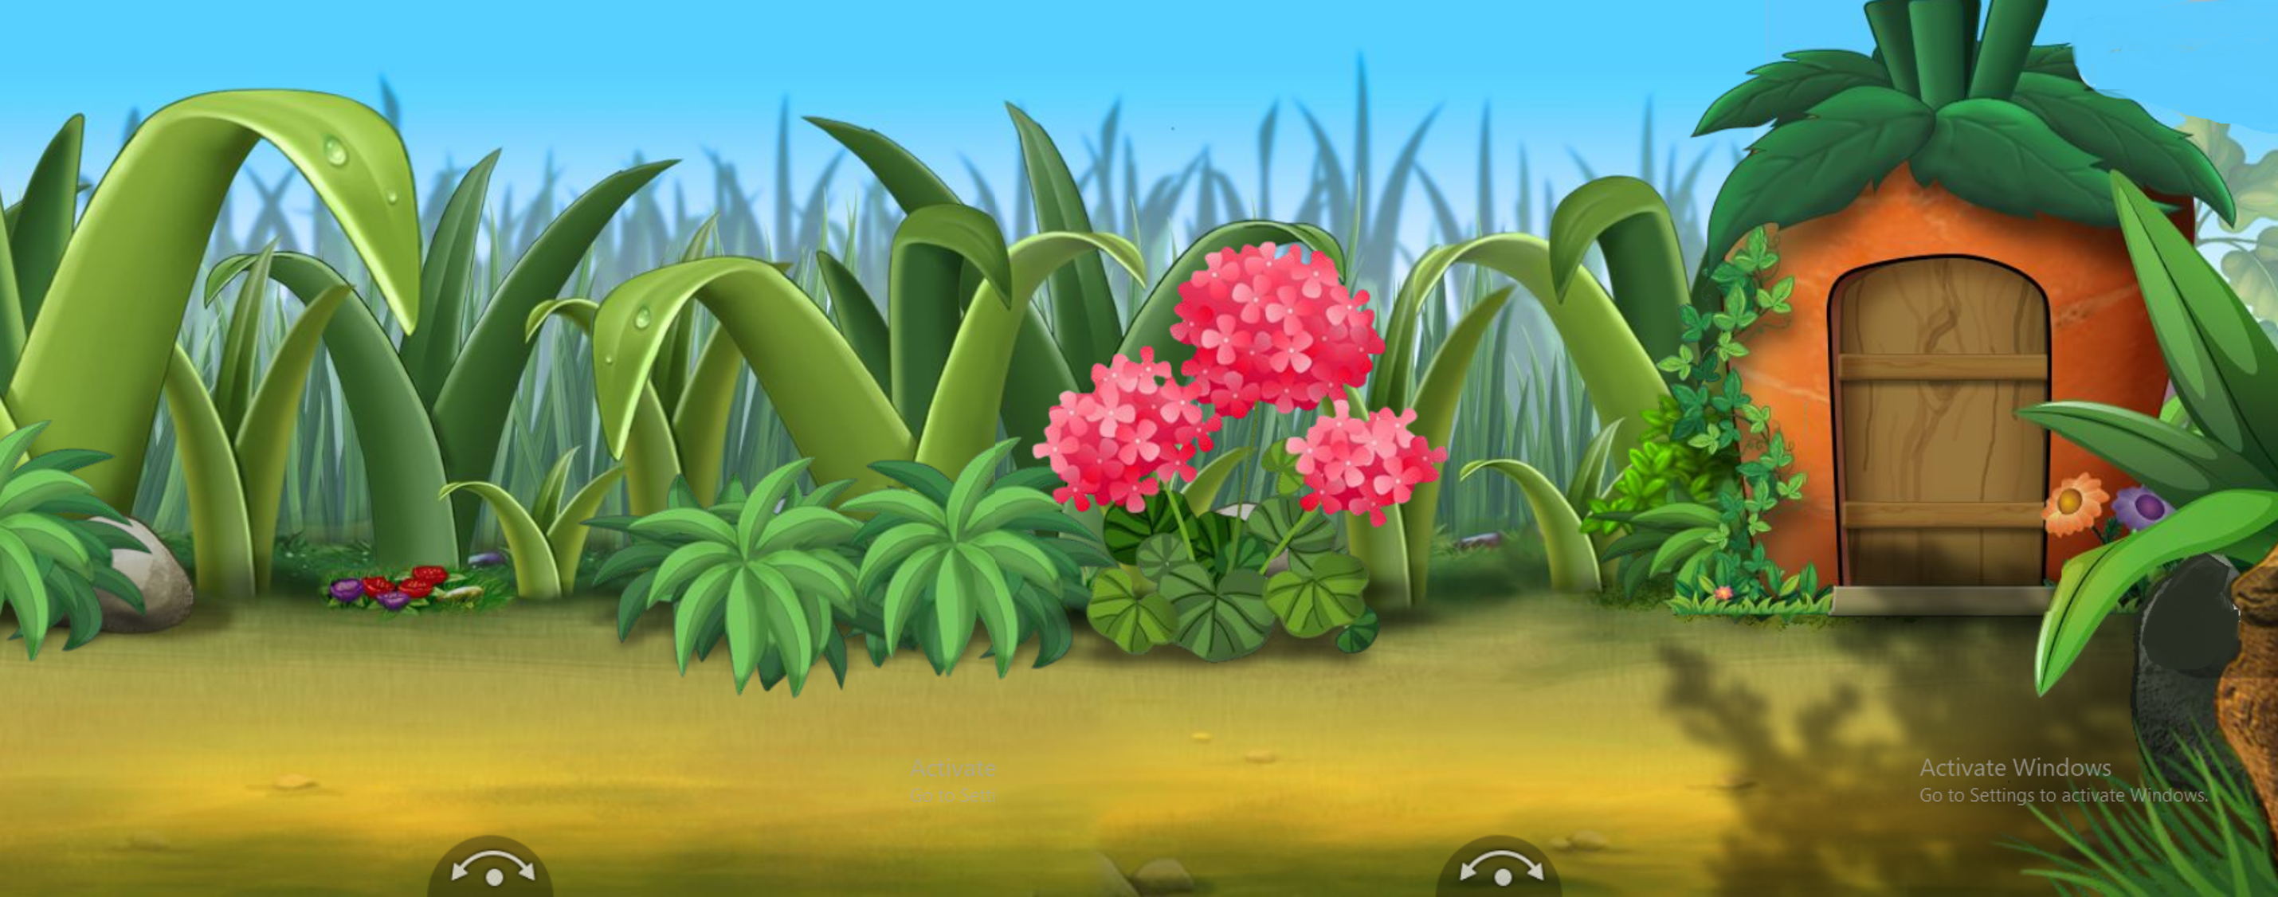
Có bao nhiêu bông hoa cúc và hoa ly đã nở?
Có 11 bông hoa cúc
và hoa ly

Slide 31
Bài học hôm nay em biết thêm được điều gì?

